Slide 1
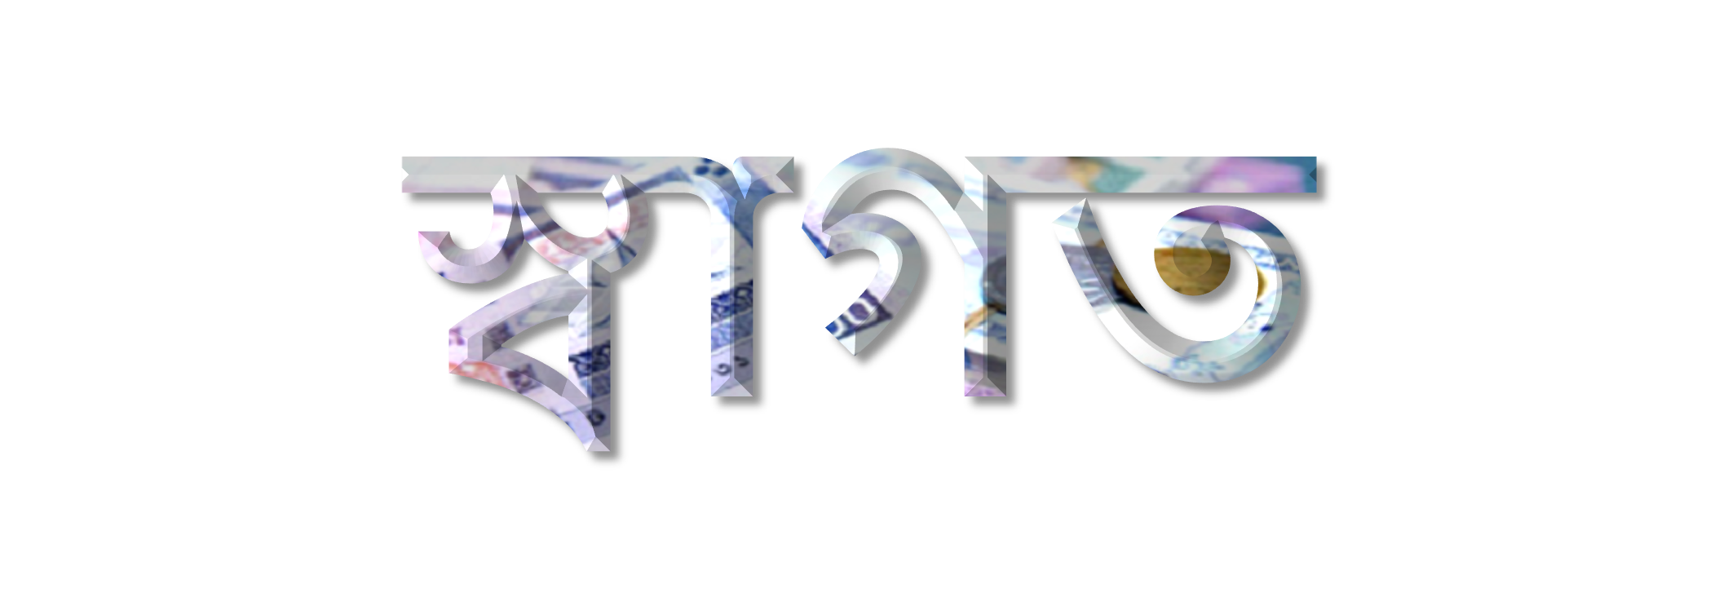
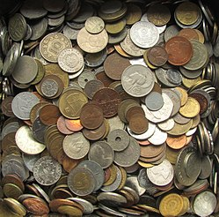
আজকের পাঠে সবাইকে

Slide 2
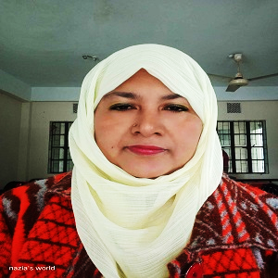
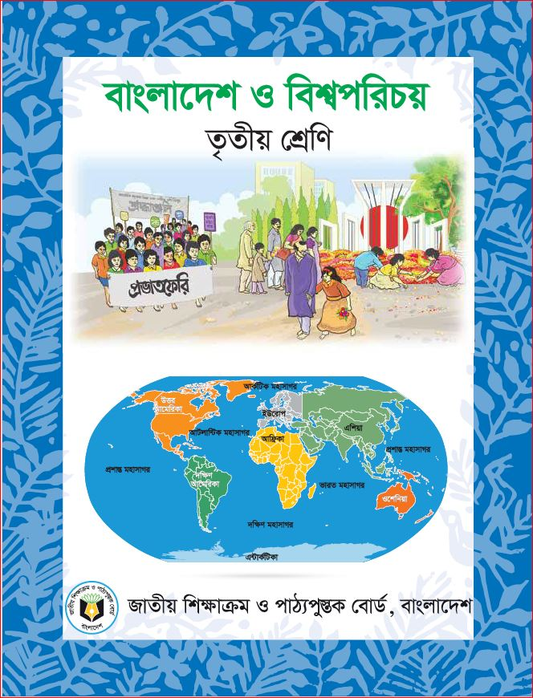
আয়েশা ছিদ্দিকা
প্রধান শিক্ষক
রামপুর সরকারি প্রাথমিক বিদ্যালয়
স্কুল কোড ৯৯৪০৬০২৯০০৪
লাকসাম, কুমিল্লা।
asiddiqua1912@gmail.com
শ্রেণি: ৩য়
অধ্যায়: টাকার ব্যবহার
পৃষ্ঠা: ১০০, ১০১
পাঠ্যাংশঃ আমার জীবনে টাকার ব্যবহার
সময় ৪০ মিনিট

Slide 3
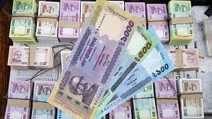
চলো কিছু ছবি দেখি।
টাকা,মুদ্রা/ কয়েন
ছবিতে কী কী দেখতে পাচ্ছ?
এগুলো দিয়ে কী কী করা হয়?
তুমি কী টাকা কোন কাজে ব্যবহার করেছ?
কী কাজে ব্যবহার করেছ?

Slide 4
পাঠের শিরোনাম
তাহলে আজ আমরা পড়ব
আমার জীবনে টাকার ব্যবহার।

Slide 5
শিখনফল
এই পাঠ শেষে শিক্ষার্থীরা…
৯.১.১ ব্যক্তিগত জীবনে টাকার ব্যবহার বর্ণনা করতে পারবে।

Slide 6
গত ক্লাসে আমরা কী শিখেছিলাম
নিচের প্রশ্নগুলোর উত্তর দাও
সমাজে সব পেশার মানুষকে শ্রদ্ধা করা উচিত কেন?
অসুখ হলে কার কাছে যাই?
কারা অপরাধ দমন কাজে নিয়োজিত?
শিক্ষার্থীদের কে পড়ান?

Slide 7
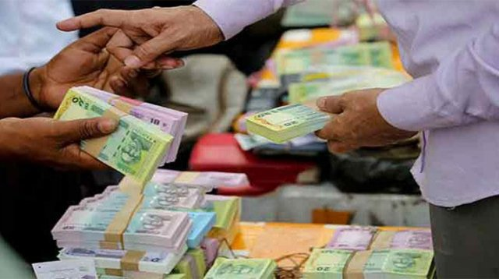
চলো ছবিটি দেখি।
কোন বস্তুর দাম পরিশোধের আধুনিক মাধ্যম হলো টাকা।

Slide 8
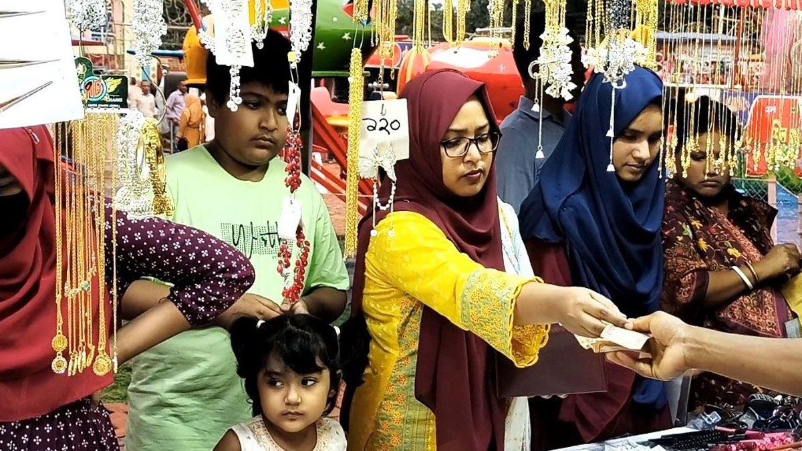
চলো ছবিটি দেখি।
টাকা দিয়েই প্রতিদিনের জিনিসপত্র কেনাকাটা করি।

Slide 9
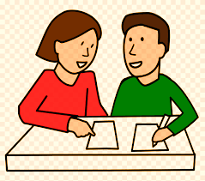
টাকা কী?
টাকা দিয়ে আমরা কী করি?

Slide 10
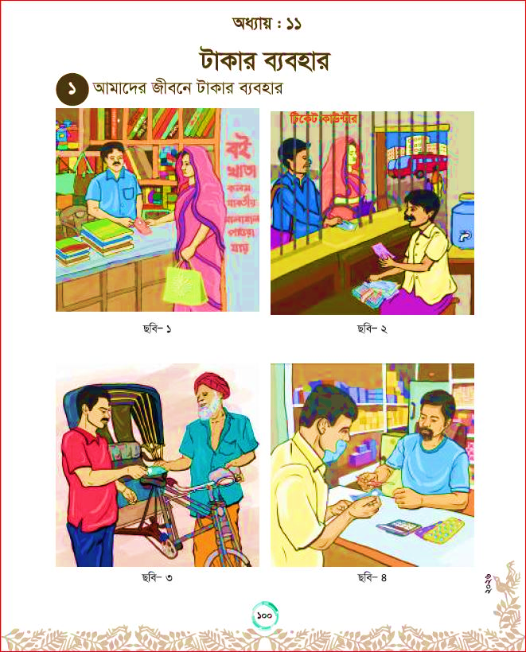
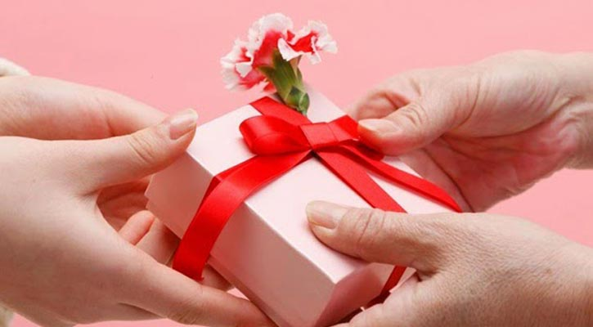
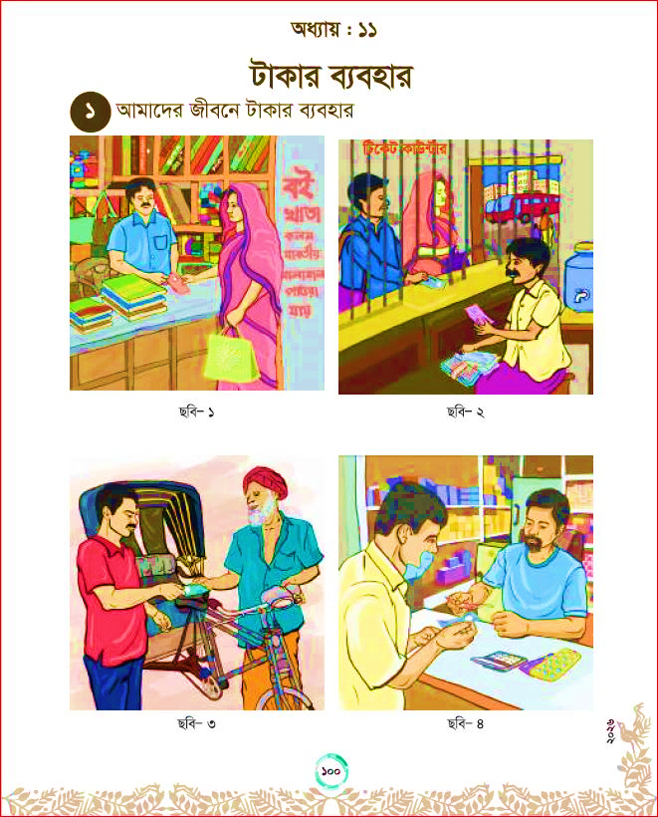
চলো কিছু ছবি দেখি।
পরিবারের কেউ অসুস্থ হলে চিকিৎসার জন্য টাকা দরকার। টাকা দিয়ে উপহার কিনে প্রিয়জনকে দেই। আমরা বই, খাতা, কলম আরও নানা জিনিস কিনতে টাকা ব্যবহার করি।

Slide 11
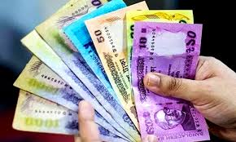
চলো কিছু ছবি দেখি।
বাস ও রিক্সা ভাড়া দিতে টাকা লাগে। পরিবার ও নিজের হঠাৎ প্রয়োজন মেটানোর জন্যও টাকার প্রয়োজন। আমরা টাকা দিয়ে ভবিষ্যতের নানা প্রয়োজন মেটাই।

Slide 12

নিচের ছবিটি ভলোভাবে পর্যবেক্ষণ কর

Slide 13
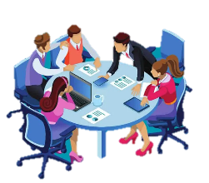
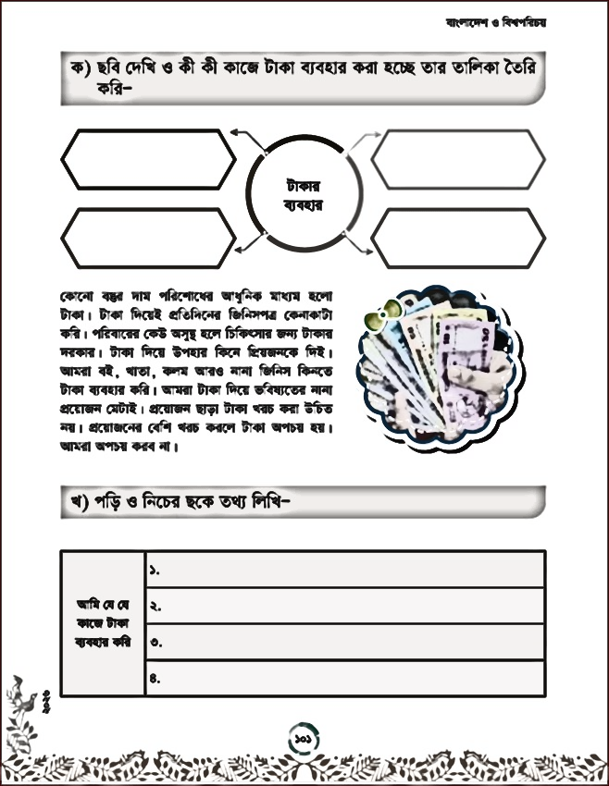
ছবিটি পর্যবেক্ষণ করে প্রদর্শিত ছকটি পূরণ কর
১. বই, খাতা, কলম কিনতে টাকা ব্যবহার করি।
২. বাস ভাড়া দিতে টাকা ব্যবহার করি।
৩, রিক্সা বাড়া দিতে টাকা ব্যবহার করি।
৪, পরিবারের কেউ অসুস্থ হলে চিকিৎসার জন্য টাকা ব্যবহার করি।

Slide 14
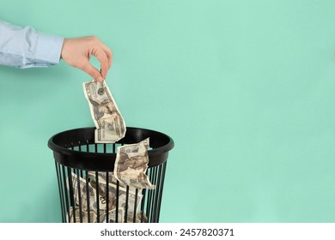
চলো একটি ছবি দেখি।
প্রয়োজন ছাড়া আমাদের টাকা খরচ করা উচিত নয়।

Slide 15
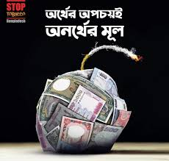
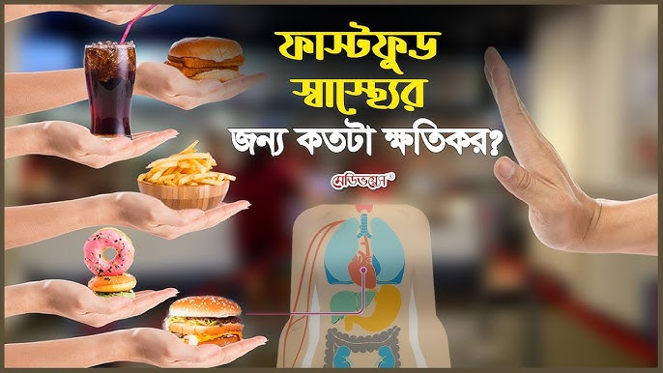
চলো কিছু ছবি দেখি।
প্রয়োজনের বেশি খরচ করলে টাকা অপচয় হয়। আমরা অপচয় করবো না।

Slide 16
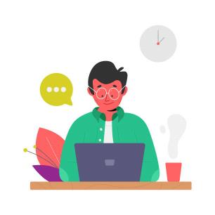
পড়ি ও নিচের ছকে তথ্য লিখি
আমি যে যে কাজে টাকা ব্যবহার করি | ১.
 | ২.
 | ৩.
 | ৪.

Slide 17
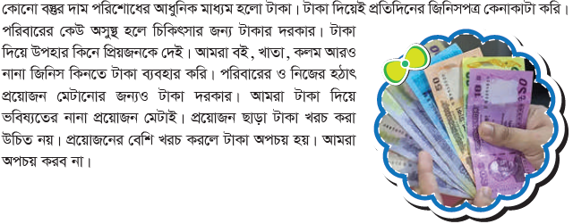
পাঠ্য বইয়ের ১০১ পৃষ্ঠা খুলে দেখে দেখে নিরবে পড়। সময় ১০ মিনিট

Slide 18
সঠিক উত্তরটিতে (∙) চিহ্ন দাও।
উত্তরের অপশনগুলোতে কিক্ল কর
১। কোন বস্তুর দাম পরিশোধের আধুনিক মাধ্যম কী?
×
×
×
∙
ধান
টাকা
স্বর্ণ
রূপা
২। নিচের কোনটি টাকার অপচয় নয়?
×
×
×
∙
বেশি করে বার্গার খেলে
বেশি খরচ করলে
টাকা ছিঁড়ে ফেলা
প্রয়োজনীয় জিনিস কিনলে
৩। তোমার গরিব অসুস্থ বন্ধুকে তুমি কীভাবে সাহায্য করবে?
∙
×
×
×
টাকা
বই
খাতা
ব্যাগ

Slide 19
নিচের প্রশ্নগুলোর উত্তর দাও
1। দাম পরিশোধের আধুনিক মাধ্যম কী?
২। দোকানী কিসের বিনিময়ে তোমাকে খাতা পেনসিল দিবে?
৩। আমরা টাকার অপচয় করবোনা কেন?
৪। টাকার ২ টি ব্যবহার বল?

Slide 20
টাকা কী? দৈনন্দিন প্রয়োজনে তোমার টাকার ৪টি ব্যবহার লিখ।
নিচের প্রশ্নটি বাড়ি থেকে লিখে আনবে।

Slide 21
পুনরালোচনা
টাকা: কোন বস্তুর দাম পরিশোধের আধুনিক মাধ্যম হলো টাকা।
টাকার ব্যবহার:
টাকা দিয়েই প্রতিদিনের জিনিসপত্র কেনাকাটা করি, উপহার কিনি, হঠাৎ প্রয়োজন মিটাই, ভবিষ্যৎ প্রয়োজন মিটাই। পরিবারের কেউ অসুস্থ হলে চিকিৎসার জন্য টাকা দরকার।আমরা বই, খাতা, কলম আরও নানা জিনিস কিনতে টাকা ব্যবহার করি। বাস ও রিক্সা ভাড়া দিতে টাকা লাগে।
টাকা অপচয়:
প্রয়োজন ছাড়া আমাদের টাকা খরচ করা উচিত নয়। প্রয়োজনের বেশি খরচ করলে টাকা অপচয় হয়। আমরা অপচয় করবো না।

Slide 22
সবাইকে ধন্যবাদ

